Slide 1

Цифровизация как средство повышения качества сопровождения профориентации, образования и трудоустройства лиц с ОВЗ и инвалидностью в вузе
Денисова Ольга Александровна, директор РУМЦ СЗФО «Череповецкого государственного университета», заведующий кафедрой дефектологического образования, доктор педагогических наук, профессор
Хрястунова Анна Михайловна, студентка магистратуры «Международные отношения» ФГБОУ ВО «Череповецкий государственный университет»

Slide 2
Потребность в цифровизации сопровождения профориентации, образования и трудоустройства инвалидов
(результаты мониторинговых исследований сети РУМЦ ВО 2017-20 гг.)
Выбор абитуриентами с инвалидностью профессии без учета состояния здоровья и состояния регионального рынка труда
Низкая информированность абитуриентов с инвалидностью о доступных профессиях и вариантах обучения по ним
Дефицит у молодых инвалидов личностных качеств и компетенций для конкурентного трудоустройства
Неготовность работодателей к вариативному и сопровождаемому трудоустройству выпускников с инвалидностью
Дефицит компетентности сотрудников образовательных организаций в области непрерывного и преемственного сопровождения инклюзии
Дефицит компетенций в сфере цифровизации профориентации. Сопровождения образования и трудоустройства инвалидов
ПРОБЛЕМНОЕ ПОЛЕ ИНКЛЮЗИИ

Slide 3
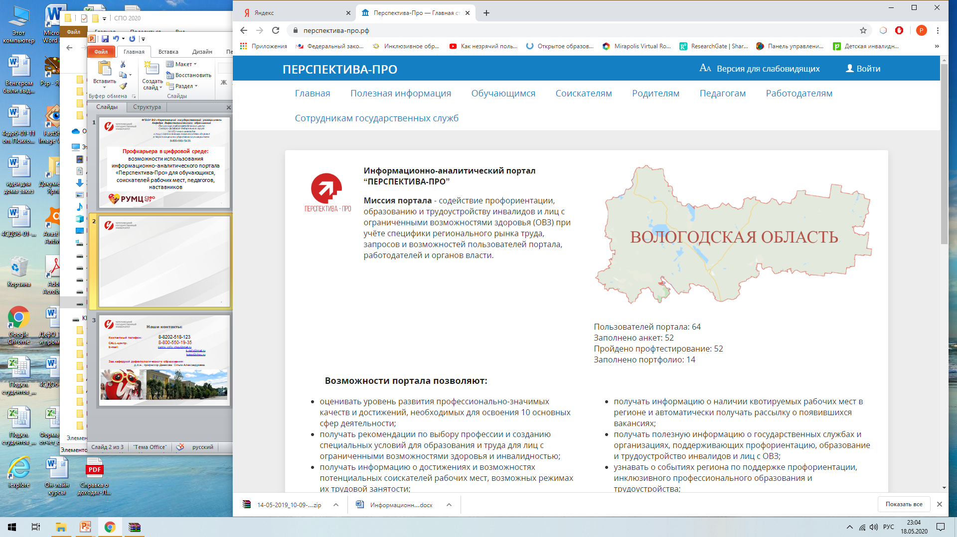

Региональный информационно-аналитический портал
“ПЕРСПЕКТИВА-PRO” https://перспектива-про.рф
Пользователей портала: 863
Миссия портала
содействие профориентации, образованию и трудоустройству инвалидов и лиц с ограниченными возможностями здоровья (ОВЗ)
при учёте специфики регионального рынка труда, запросов и возможностей пользователей портала, работодателей
и органов власти.
Единый каталог практик по повышению доступности высшего образования для инвалидов и их профессиональной ориентации (решение Комиссии при президенте РФ по делам инвалидов от 11.06.2021 г. МН-7/1338-АО)
ВСЕГО 85 ПРАКТИК
ОТ ВРУМЦ ВО и ПАРТНЁРСКОЙ СЕТИ

Slide 4
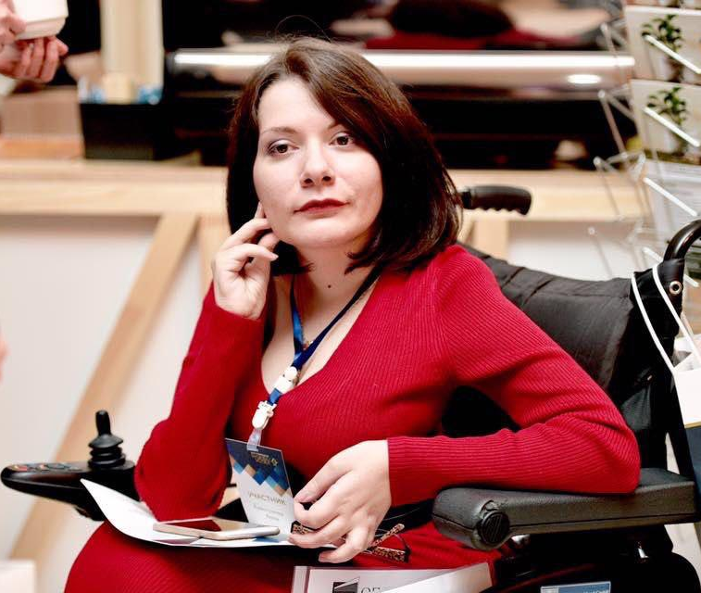
Хрястунова Анна Михайловна
Председатель Ассоциации СО НКО Вологодской области, эксперт Комиссии по доступной среде и развитию инклюзивных практик Общественной палаты Российской Федерации, член Общественной палаты Вологодской области. Председатель Вологодской региональной общественной организации молодых инвалидов «Ареопаг», директор АНО «Сообщество предпринимателей с инвалидностью», эксперт Фонда «Наше будущее» по направлению трудоустройства и поддержке предпринимательских инициатив людей с инвалидностью, руководитель подгруппы Банка России по поддержке предпринимателей с инвалидностью и малых предприятий, использующих труд инвалидов, эксперт по формированию доступной городской среды и услуг для маломобильных граждан; магистрант программы «Связи с общественностью в сфере международных отношений» Гуманитарный институт Череповецкого государственного университета

Slide 5
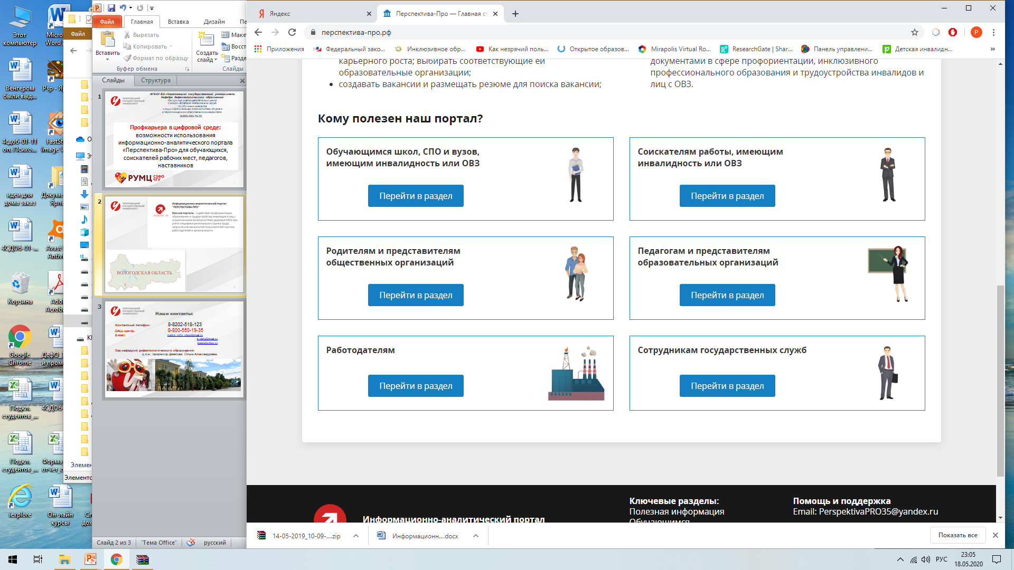
Назначение портала “ПЕРСПЕКТИВА-PRO”
1. ПОРТАЛ КАК ИНСТРУМЕНТ ОЦЕНКИ РЕАЛЬНЫХ ВОЗМОЖНОСТЕЙ ТРУДОУСТРОЙСТВА И ОБРАЗОВАНИЯ ИНВАЛИДОВ РЕГИОНА
2. ПОРТАЛ КАК ИНСТРУМЕНТ ЦИФРОВОГО СОПРОВОЖДЕНИЯ ИНДИВИДУАЛЬНОГО МАРШРУТА ПРОФЕССИОНАЛЬНОГО ОБРАЗОВАНИЯ И ПОСЛЕДУЮЩЕГО ТРУДОУСТРОЙСТВА
3. ПОРТАЛ КАК ИНСТРУМЕНТ ПОДДЕРЖКИ МЕХАНИЗМА ВЗАИМОДЕЙСТВИЯ УЧАСТНИКОВ СОПРОВОЖДЕНИЯ ИНВАЛИДОВ ПРИ ПОЛУЧЕНИИ ИМИ ПРОФЕССИОНАЛЬНОГО ОБРАЗОВАНИЯ И СОДЕЙСТВИЯ В ПОСЛЕДУЮЩЕМ ТРУДОУСТРОЙСТВЕ

Slide 6
Предложения по повышению качества сопровождения профориентации, образования и трудоустройства лиц с ОВЗ и инвалидностью средствами цифровой среды :
ВЕКТОРЫ сотрудничества РУМЦ с РОИВ, бизнесом, НКО:
Непрерывное и преемственное наставничество инвалидов и лиц с ОВЗ
Грамотный подход к созданию (квотированию) рабочих мест для инвалидов
Оборудование специальных рабочих мест
Обучение, консалтинг и взаимодействие
Взаимодействие с вузами в персональном трудоустройстве
Взаимодействие со службами занятости и РОИВ по вопросам трудоустройства инвалидов
Обучение работодателей, представителей СО НКО и служб занятости по вопросам сопровождения инклюзивного трудоустройства
Единый календарь мероприятий по реализации региональных программ содействия трудоустройству инвалидов
Трансляция лучших практик
В федеральной сети РУМЦ, АСИ, АИВ, СО НКО и др.
В сети партнёров на уровне субъектов РФ
Решение: ОБЕСПЕЧИТЬ РАЗРАБОТКУ, ИСПОЛЬЗОВАНИЕ И ИНФОРМАЦИОННОЕ ПРОДВИЖЕНИЕ В СУБЪЕКТАХ РФ ДОСТУПНЫХ ДЛЯ ЛИЦ С ОВЗ И ИНВАЛИДНОСТЬЮ ЦИФРОВЫХ ИНСТРУМЕНТОВ И СЕРВИСОВ, ОБЕСПЕЧИВАЮЩИХ НЕРЕРЫВНОЕ И ПРЕЕМСТВЕННОЕ СОПРОВОЖДЕНИЕ ПРОФЕССИОНАЛИЗАЦИИ ИНВАЛИДОВ С УЧЁТОМ СПЕЦИФИКИ И ПОТРЕБНОСТЕЙ РЕГИОНОВ, ФЕДЕРАЛЬНЫМИ ПОРТАЛАМИ И РЕСУРСАМИ СУБЪЕКТОВ РФ.

Slide 7
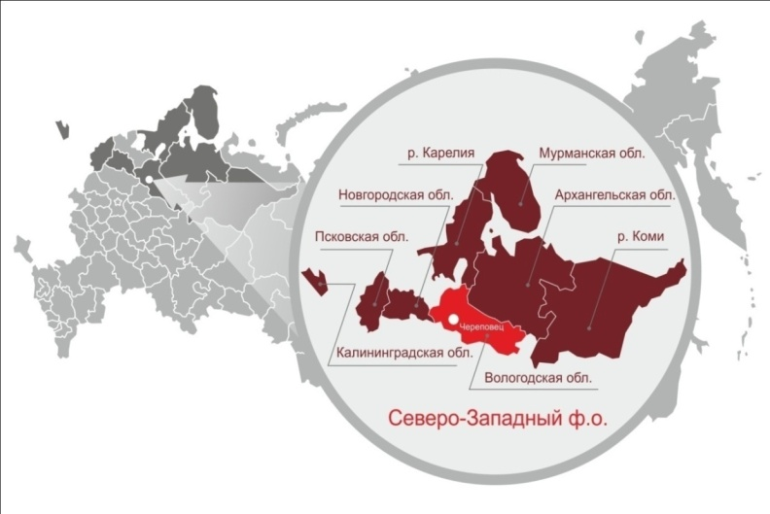
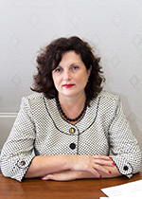
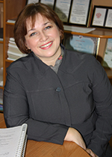
https://www.chsu.ru/rumc-szfo-cgu
Телефон:
8 (8202) 518-123 Call-центр:
8-800-550-19-35 E-mail:
rumts_szfo_chgu@mail.ru
Денисова Ольга Александровна
доктор педагогических наук,
профессор, директор РУМЦ СЗФО,
зав.кафедрой дефектологического образования ЧГУ,
Член экспертного совета по специальному и инклюзивному образованию при ГД РФ,
Член Союза дефектологов РФ,
Член Общественного совета базовой организации государств-участников СНГ по подготовке, переподготовке и ПК педагогических работников и специалистов в области инклюзивного и специального образования;
Леханова Ольга Леонидовна
кандидат педагогических наук, доцент кафедры дефектологического образования ЧГУ, зам. директора РУМЦ СЗФО,
Член Союза дефектологов РФ,
Член Рабочей группы по созданию специальных условий и по оценке доступности образовательных организаций высшего образования для инвалидов, а также совершенствованию системы мониторинга доступности
образовательных организаций высшего образования для инвалидов при Совете Минобрнауки по вопросам повышения доступности высшего образования для инвалидов, профессиональной ориентации инвалидов и содействия в последующем трудоустройстве
Член 3-х Рабочих групп при Совете МинобрнаукиРФ по вопросам повышения доступности высшего образования для инвалидов, профессиональной ориентации инвалидов и содействия в последующем трудоустройстве
Notes:
7

